Slide 1
Classification / Regression / Clustering의 차이점
Classification : 주어진 dataset과 그에 해당하는 label 들이 있고불연속적인 값을 입력으로 들어왔을 때 분류를 하는 것.
Regression : 주어진 dataset과 그에 해당하는 label 들이 있고 연속적인 값을 특정한 함수에 넣어 값을 예측하는 것.
Clustering : 데이터들의 특성을 보고 분류하는 방법을 결정 하는 것.

Slide 2
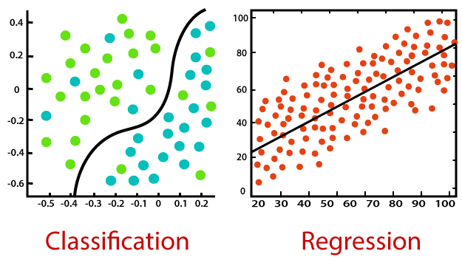
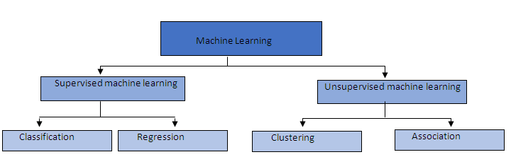
Classification / Regression / Clustering의 차이점
Clustering은 dataset에 대한 label이 존재하지 않는다 = unsupervised machine learning
Classification은 A가 X category일 확률을 찾는 것.
Regression은 y=f(x)에서 y 와 x의 연관성을 찾는 것이다.

Slide 3
Classification Vs. Regression
Classification | Regression
Continuous | Discrete
continuous output variable(y)을 낸다. | discrete output variable(y)을 낸다.
find the best fit line, which can predict the output more accurately | find the decision boundary, which can divide the dataset into different classes

Slide 4
K-NN
거리기반 분류분석모델
“거리가 가까우면 비슷한 category 일 확률이 높다＂라는 전재
유클리디안 거리 계산법이 사용된다
이미지 처리, 글자 인식, 얼굴 인식, 상품 추천 등 여러분야에 사용된다.

Slide 5
K-NN
장점 | 단점
쉽고 훈련 단계가 빠르며 성능이 좋다. | 적절한 k의 선택이 필요하다.
continuous output variable(y)을 낸다. | 모델이 없어 특징과 클래스의 관계를 이해하는데 한계가 있다.
find the best fit line, which can predict the output more accurately | 데이터가 많아지면 분류단계가 느려진다.

Slide 6
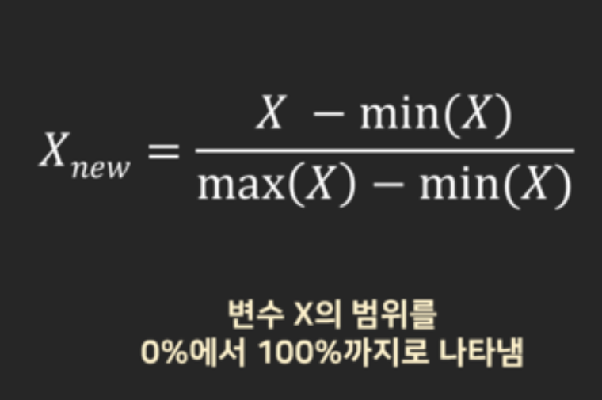
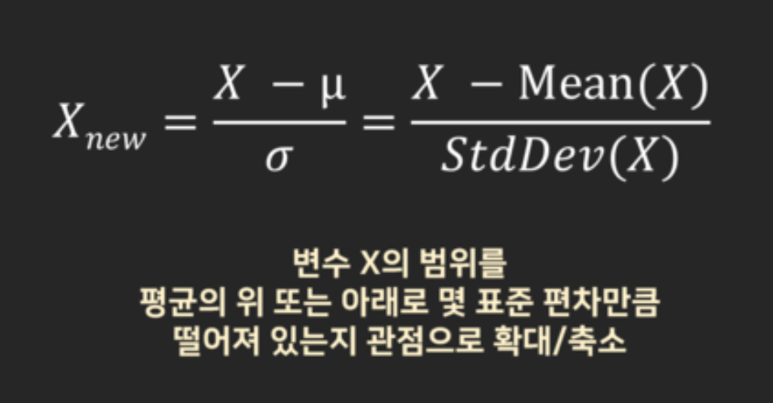
K-NN 사용 시 변수 재조정 방법
Min-Max Normalization | z-Score Standarization
Min-max는 range로, Z-score는 mean으로 데이터를 평가한다.

Slide 7
K-NN 알고리즘 방법
discrete measure을 사용하여 이웃간의 거리 계산(유클리드, 맨하튼)
거리가 가까운 k개 이웃을 찾음
(A / B) 가 0.5 보다 크면 A, 보다 작으면 B로 분류.

Slide 8
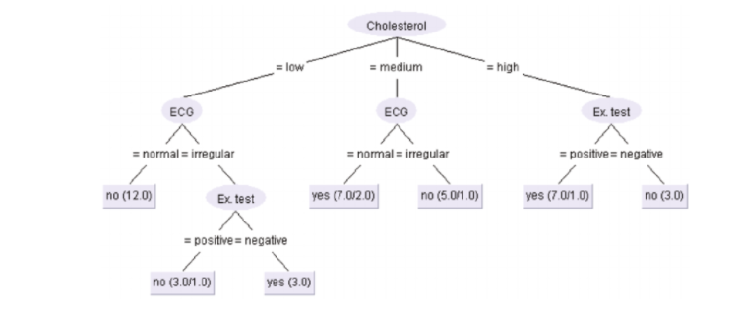
Decision Tree
질문을 통해 데이터를 구분한다.
분류(Classification)와 회귀(Regression) 모두 가능한 지도 학습 모델
분류 트리 분석은 예측된 결과로 입력 데이터가 분류되는 클래스를 출력한다.
회귀 트리 분석은 예측된 결과로 특정의미를 지니는 실수 값을 출력한다.

Slide 9
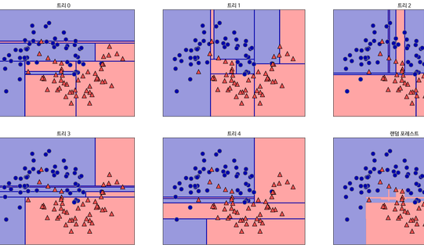
Random Forest
Classification과 regression을 위한 ensemble 학습 방법의 일종으로, random selection으로 데이터를 가지고 tree를 구성해 인풋을 decision tree로 보네 종합적인 결과치를 출력하는 것.
Tree를 여러 개 씀으로
overfitting을 줄일 수 있다.

Slide 10
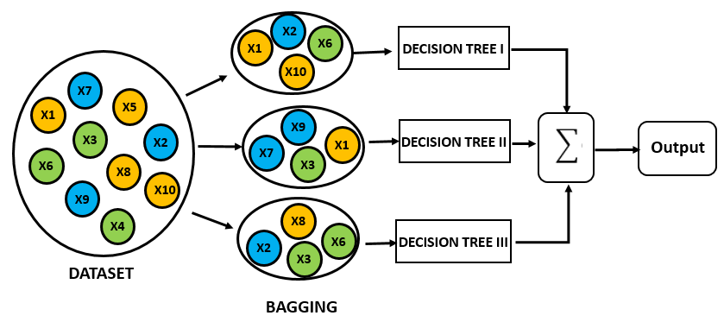
Random Forest 과정 I
Bagging : tree 를 만들대 training set의 부분집합을 활용하여 형성한다. 이 때 각각의 tree를 만들 때 중복을 허용한다.

Slide 11
Random Forest 과정 III
Bagging Features : 데이터 셋의 feature 또한 random하게 select한다. 주로 sqrt(total_features)만큼 select한다고 한다.
[Age, Sex, Height, Weight] => [Age, Height], [Age, Sex]…

Slide 12
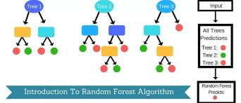
Random Forest 과정 IV
Classify
임의의 데이터를 각 Tree들에게 전달해 결과값을 받았을 때 가장 많은 득표수/regression의 평균을 구해 분류/회귀된다.

